Slide 1
ΚΑΘΟΛΙΚΗ ΒΑΠΤΙΣΗ
ΠΓΕΣΣ
ΝΙΚΟΛΑΣ ΜΠΟΘΟΣ-ΒΟΥΤΕΡΑΚΟΣ
ΘΡΗΣΚΕΥΤΙΚΑ
Γ2 2016-2017

Slide 2
ΒΙΝΤΕΟ ΚΑΘΟΛΙΚΗΣ ΒΑΠΤΙΣΗΣ

Slide 3
ΠΑΡΑΤΗΡΗΣΕΙΣ
Συνδυάζοντας τις πληροφορίες που πήραμε από το βίντεο με τις γνώσεις μας μπορούμε να παρατηρήσουμε πως η καθολική εκκλησία διαφέρει από την ορθόδοξη ως προς την διαδικασία της βάπτισης, αλλά και ως προς την διακόσμηση του χώρου.

Slide 4
ΚΑΘΟΛΙΚΗ ΒΑΠΤΙΣΗ
Τα παιδιά βαπτίζονται περίπου στην ηλικία των 5 ετών.
Ο ιερέας ρίχνει νερό 3 φορές στο κεφάλι του παιδιού.

Slide 6
ΟΡΘΟΔΟΞΗ ΒΑΠΤΙΣΗ
Τα παιδιά βαπτίζονται περίπου στην ηλικία του 1 έτους.
Ο ιερέας βουλιάζει το παιδί τρεις φορές μέσα στην κολυμπήθρα, η οποία είναι γεμάτη με νερό.

Slide 8
ΚΑΘΟΛΙΚΗ ΕΚΚΛΗΣΙΑ
Οι τοίχοι είναι διακοσμημένοι με πίνακες.
Τον χώρο κοσμούν αγάλματα.
Μπορούμε να διακρίνουμε την Αγία Τράπεζα.

Slide 9
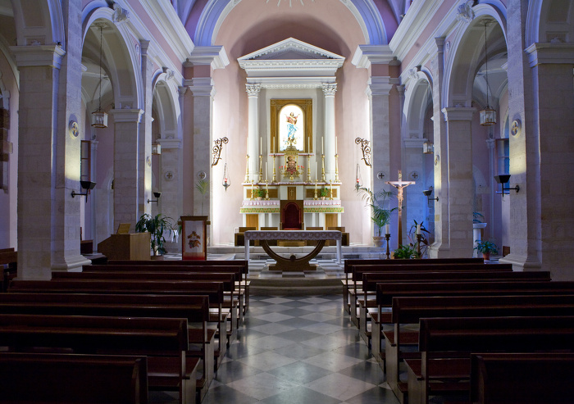

Slide 10
ΟΡΘΟΔΟΞΗ ΕΚΚΛΗΣΙΑ
Οι τοίχοι κοσμούνται με τοιχογραφίες.
Δεν μπορείς να δεις την Αγία Τράπεζα, γιατί βρίσκεται μέσα στο Ιερό Βήμα, στο οποίο μπορούν να εισέλθουν μόνο ιερείς.

Slide 12
!ΤΕΛΟΣ!

